Slide 1
Особенности организации оказания наркологической медицинской помощи в чрезвычайной ситуации, связанной с коронавирусной инфекцией
Главный внештатный специалист психиатр-нарколог министерства здравоохранения Новосибирской области
Теркулов Равиль Инаятуллович

Slide 2
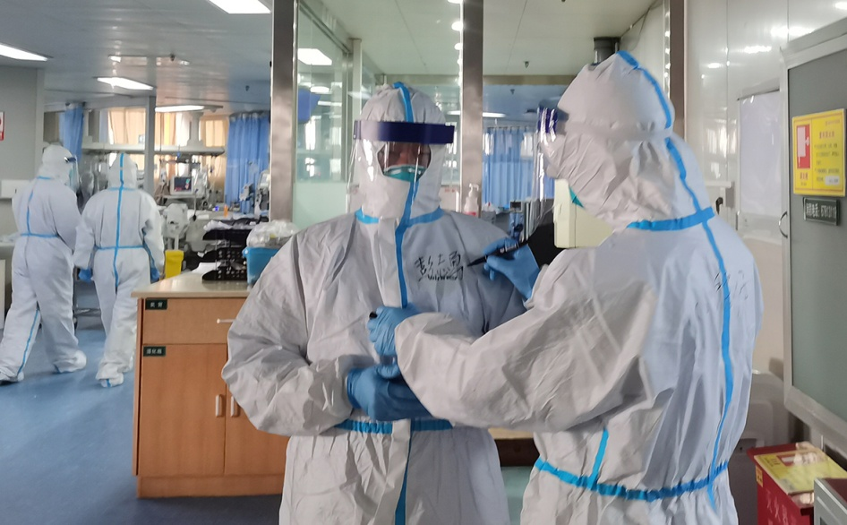
Ситуация по COVID-19
в Новосибирской области на 01.06.2020
количество инфицированных – 2 914 человек;
количество выздоровевших – 1 129 человек;
количество умерших – 33 человека

Slide 3
Нормативно-правовые документы
Постановление Правительства Новосибирской области от 18.03.2020 № 72-п «О введении режима повышенной готовности на территории Новосибирской области»
Постановление Губернатора Новосибирской области от 31.03.2020 №48 «Об ограничении доступа людей и транспортных средств»
Приказ МЗ НСО от 23.03.2020 «О временном порядке организации работы медицинских организаций в целях реализации мер по профилактике и снижению рисков распространения новой коронавирусной инфекции на территории Новосибирской области»
Приказ ГБУЗ НСО «Новосибирский областной клинический наркологический диспансер» от 24.03.2020 №87 «О временном порядке организации работы ГБУЗ НСО «НОКНД»…

Slide 4
Мероприятия по ПРЕДУПРЕЖДЕНИЮ РАСПРОСТРАНЕНИЯ КОРОНАВИРУСНОЙ ИНФЕКЦИИ covid-19:
Приостановлена плановая госпитализация в круглосуточные стационарные отделения и в дневной стационар ГБУЗ НСО «НОКНД» (кроме госпитализации на обязательное лечение по решению суда)*.
Госпитализация пациентов на обязательное лечение по решению суда осуществляется после забора биологического материала на исследование на COVID-19 и получения отрицательного результата исследования.
____________________________________________
* На основании Постановлений Губернатора Новосибирской
области и приказа министерства здравоохранения Новосибирской
области от 28.03.2020 № 779 «О временной схеме оказания
медицинской помощи больным неинфекционного профиля»

Slide 5
Плановая амбулаторная медицинская помощь:
Запись на прием к врачу-психиатру-наркологу осуществляется операторами call-центра;
соблюдается масочный режим;
сотрудники диспансера 2 раза в день осуществляют термометрию;
соблюдается рекомендованная дистанция в 1,5-2 метра между посетителями;
всем пришедшим на прием пациентам предлагается обрабатывать руки антисептиком.

Slide 6
Прием диспансерных пациентов проводится врачами-психиатрами-наркологами диспансерного отделения № 1 ГБУЗ НСО «НОКНД» и в дистанционном режиме.
Проведение групповых занятий психотерапевтической группы
осуществляется в формате
конференции Zoom.

Slide 7
ONLINE-КОНСУЛЬТАЦИИ
Мнение пациентов:
Мнение специалистов:
Положительные моменты:
Возможность одновременно проконсультировать и родителей, и подростка;
менее эмоционально затратный процесс - в домашней обстановке меньше сопротивления, выше уровень раскрепощения и откровенности пациента, снижен уровень тревоги (менее эмоционально затратный процесс для обеих сторон);
возможно проведение 2-3 консультаций в месяц (против обычной периодичности проведения консультаций в кабинете – 1 раз в месяц);
больше времени на индивидуальную работу с пациентом, усиленный мониторинг;
возможно создание более доверительного взаимодействия врача с пациентом.
Отрицательные моменты:
- снижение качества диагностической и психокоррекционной работы;
- невозможность объективной оценки состояния пациента;
- сложность налаживания первого контакта;
- невозможность оценки невербальных проявлений во время консультации.
Вывод: online-консультирование может быть использовано как дополнение к основной консультативной работе и для поддержания связи с пациентом при длительной психотерапевтическом взаимодействии. Также данный формат оправдан на стадии отрицания пациентом необходимости консультирования, а также для пациентов, не имеющих возможности присутствовать на консультациях ежемесячно
Положительные моменты:
доступность связи с наркологом и оперативного получения консультации (снижение потери посещений);
снижение финансовых и временных расходов;
ощущение заботы пациентом и родственниками;
простота использования технического оборудования.
Отрицательные моменты
неотрывность и поглощенность пациента рабочим процессом;
возникающие трудности при записи на прием (недостаточная подготовленность call-центра);
плохое качество связи.

Slide 8
Обучение специалистов на циклах специальной подготовки по вопросам проведения медицинских предрейсовых, послерейсовых и текущих осмотров водителей транспортных средств и специальной подготовки врачебного состава по вопросам медицинского освидетельствования на состояние опьянения проводится в режиме видеоконференций

Slide 9
Врачам психиатрам-наркологам ГБУЗ НСО
«НОКНД» и центральных районных (городских)
больниц Новосибирской области предоставлены для
ознакомления и использования в работе
статьи специализированных изданий, опубликованных на сайте Российского общества психиатров:
Мосолов С.Н. Актуальные задачи психиатрической службы в связи с пандемией COVID-19. Современная терапия психических расстройств. 2020 №2;
Глушкова А.В., Семенова Н.В. Условия труда и их влияние на здоровье врачей психиатров (обзор литературы). Обозрение психиатрии и медицинской психологии. 2020, №1;

Slide 10
- тезисы выступлений специалистов ФГБУ «НМИЦ ПН им. В.П. Сербского» на ВКС совещании 29.04.2020;
- методические рекомендации ФГБУ «НМИЦ ПН им. В.П. Сербского» Минздрава России «Организация мероприятий по оказанию медицинской помощи по профилю «психиатрия» в период распространения новой коронавирусной инфекции COVID-19».

Slide 11
СПАСИБО ЗА ВНИМАНИЕ!

